Slide 1
Kelompok
2
REDESIGN
WEBSITE
D E S I G N
W E B
D
A
N
P E M R O G R A
M A N
informatikaunri.site
Nurul Nyi Qoniah |
2107112734
Yudhitya M. Renandra |
2107112734
Start

Slide 2
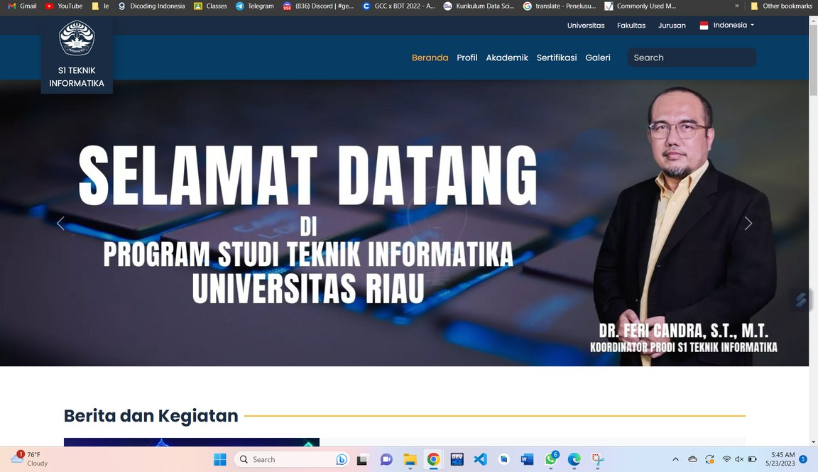
Kelompok 2
Tentang
Website
Tujuan
Pembuatan
Website
Menciptakan website yang modern, responsif, dan
mudah digunakan
dengan mempertimbangkan
penggunaan warna/font yang menarik, tata letak
yang simple, dan penggunaan elemen desain modern untuk menciptakan pengalaman pengguna yang menyenangkan
Target Audience
Mahasiswa, Dosen, Pelajar SMA, dan
Orang Tua

Slide 3
Kelompok 2
Detail
Website
Elemen-elemen
website
Font
Warna
Layout
Header Footer
Font Utama: Poppins
Ukuran Font: 16px untuk
teks konten, 20px untuk
judul sejajar, 24px untuk
judul utama
Font Style: Regular untuk
teks konten, Bold untuk
judul sejajar dan judul
utama
Warna Primer:
(Biru Tua)
#073C64
L:ayout one column pada
beranda dan two column
Header, terdapat 2
header (sticky, fixed), logo di kiri, menu di kanan Footer, terdiri dari 5 bagian yaitu, logo, mahasiswa, teknik informatika, link terkait, dan sosial media.
Warna Sekunder:
#FFB52C (Oren)
Warna Teks: #073C64
(Biru Tua)
Warna Latar Belakang:
#FFFFFF (Putih)
pada
konten
tulisan

Slide 4
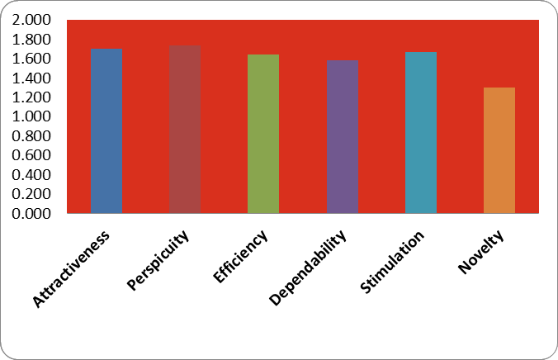
Kelompok 2
Pengujian
website
Hasil
Pengujian
UEQ
Website
32
Responden
2020
16 Responden
16 Responden

Slide 5
Kelompok
2
THANK
YOU
E M P L A T E
P R E S E N T A T I O N
T
informatikaunri.site
End Slide

